Slide 1


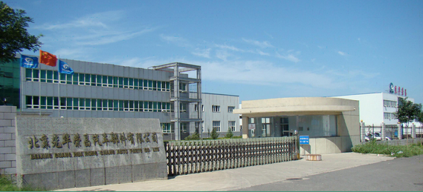
\
欧马可改单芯芯盘焊接工装开发方案
北京光华荣昌汽车部件有限公司
BEIJING GOLDRARE AUTOMOBILE PARTS CO., LTD.
编制： 会签：
批准：

Slide 2


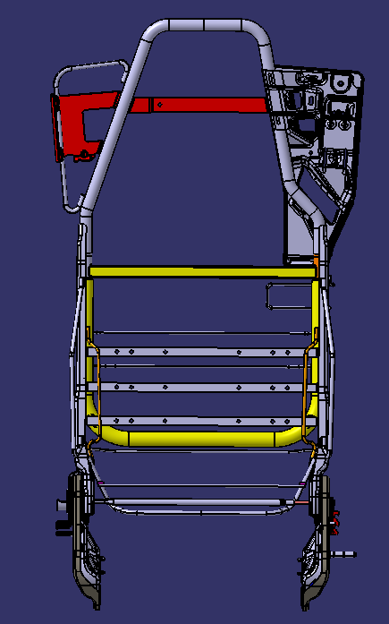
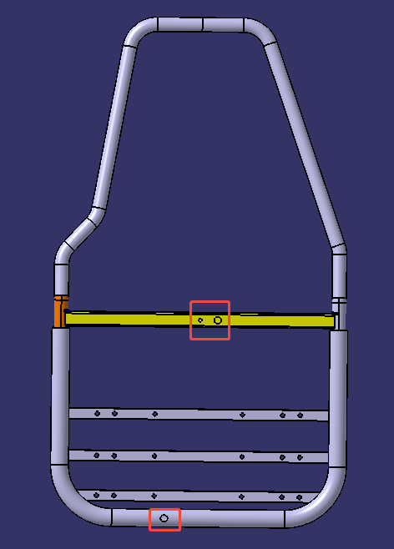
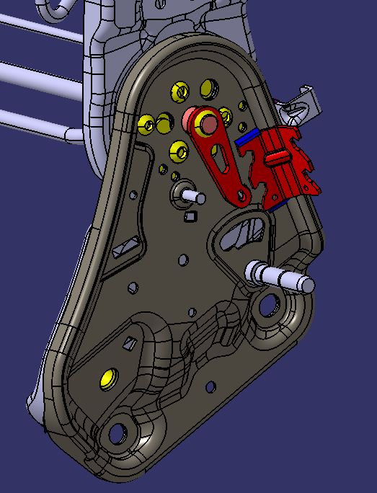
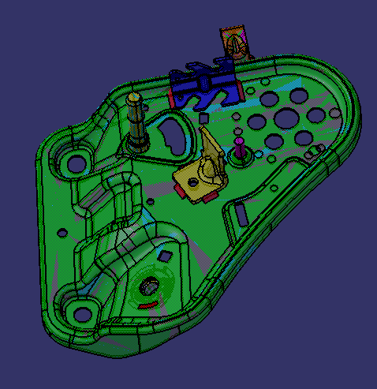
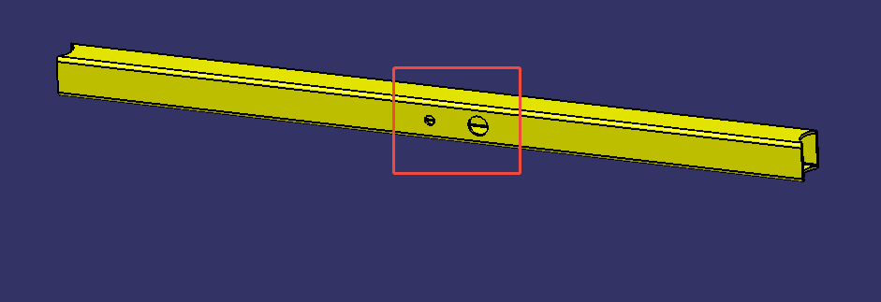
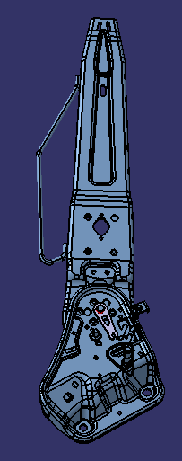
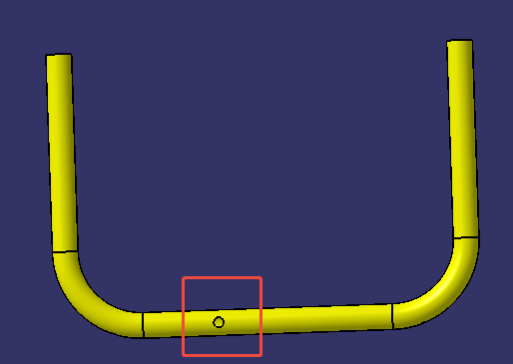
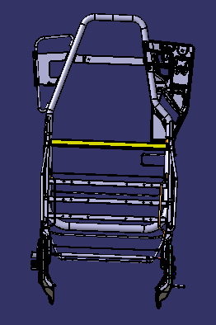
一键放倒是H6高配靠背骨架的衍生结构，
此次变更涉及以下焊胎
新开件
序号 | 零件 | 图片 | 工装开发或者改造 | 费用 | 备注 | 备注2
1 | 弯管总成 |  | H6弯管总成夹具改造
2 | A板总成 |  | A板总成夹具改造
3 | 左调角器总成 |  | 左调角器总成夹具改造
4 | 靠背骨架总成 |  | H6高配骨架焊接总成二序夹具改造共用
5 | 左调角器总成 |  | 新开简易焊胎
新增孔
图中两个件新开替换原有零件

Slide 3
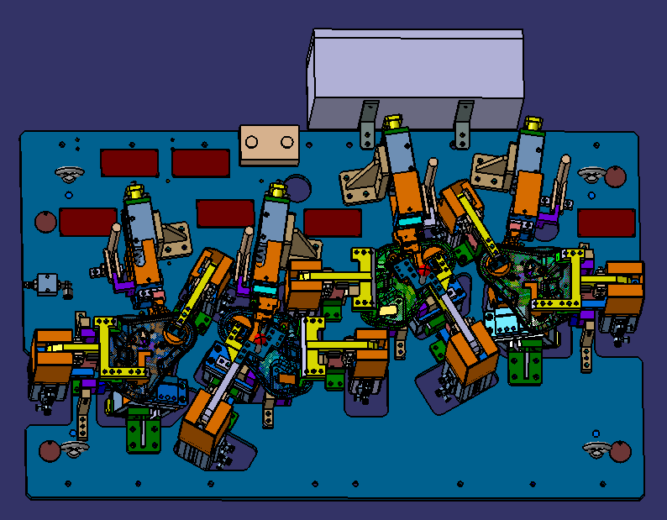
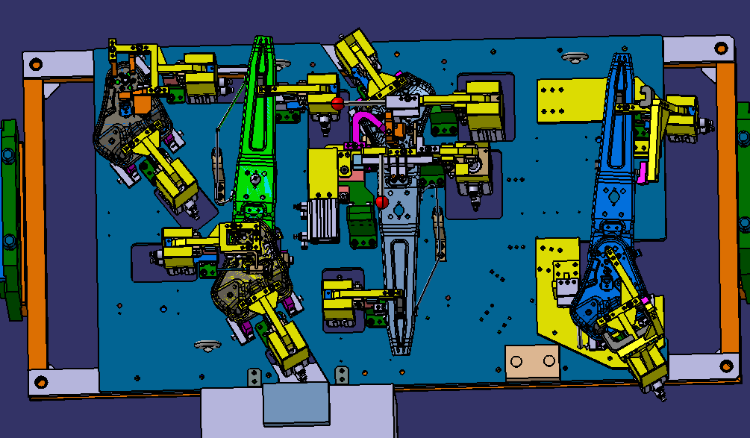
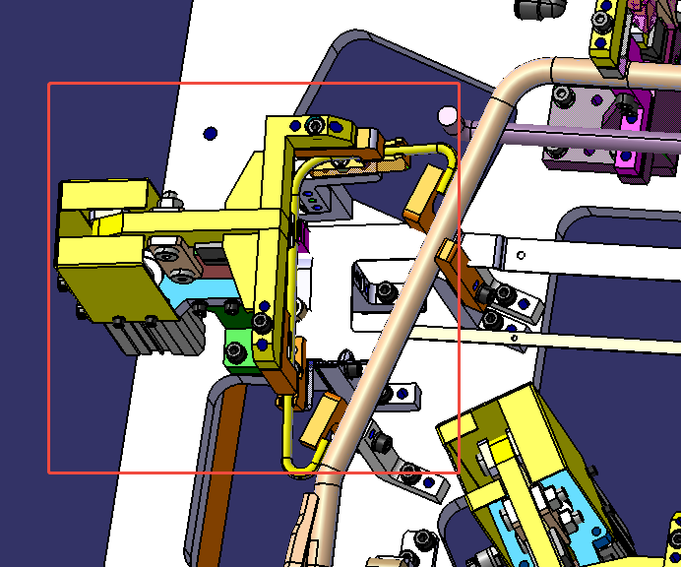
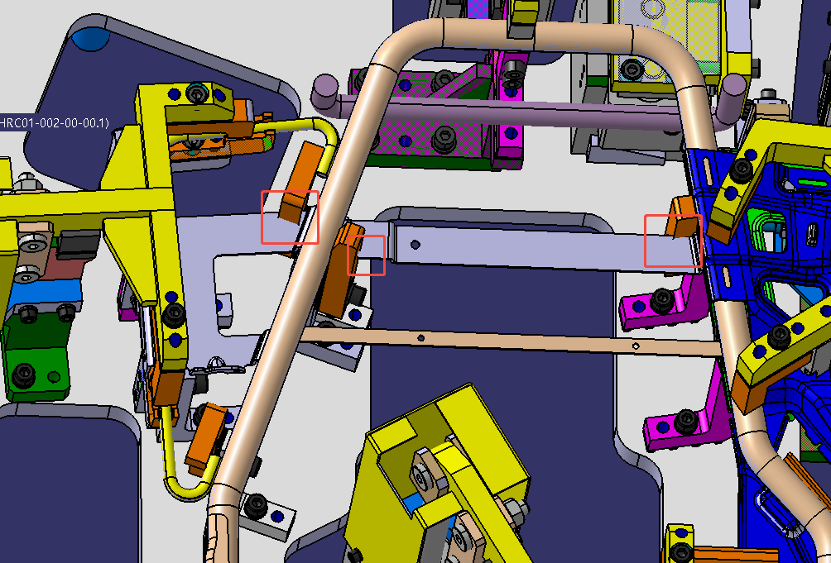
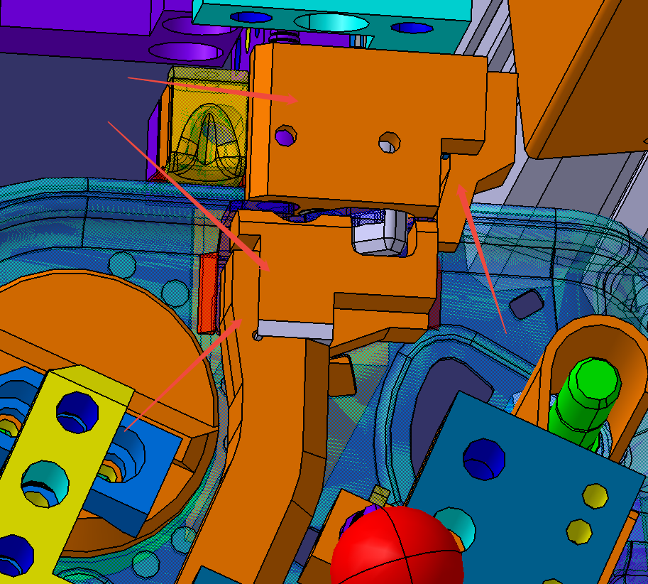
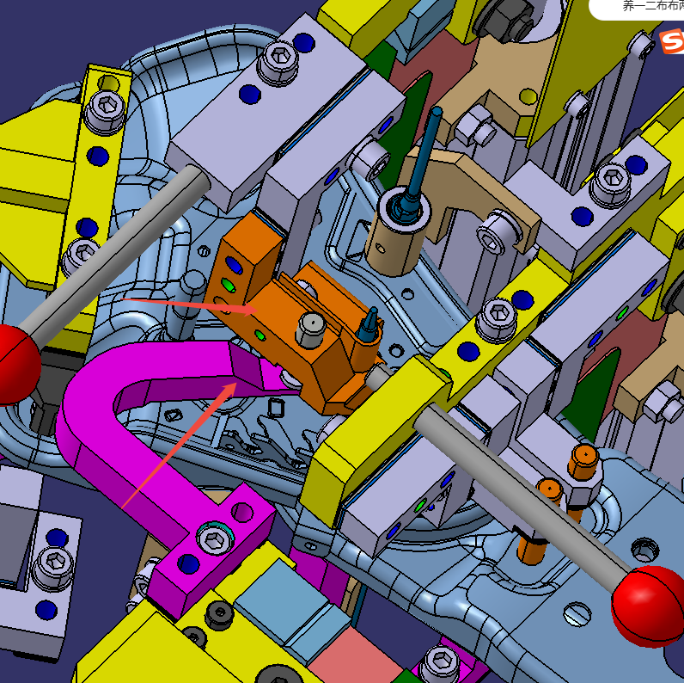
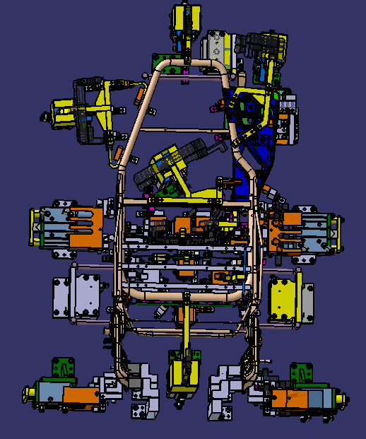
A板总成夹具
左调角器总成夹具
H6主驾高配二序
单元重新设计
图示位置与工装干涉，需重新设计
2个定位块重新加工
4个定位块重新加工

Slide 4
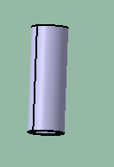
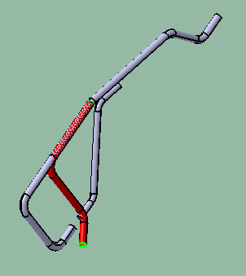
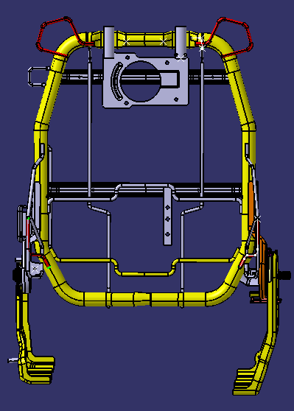
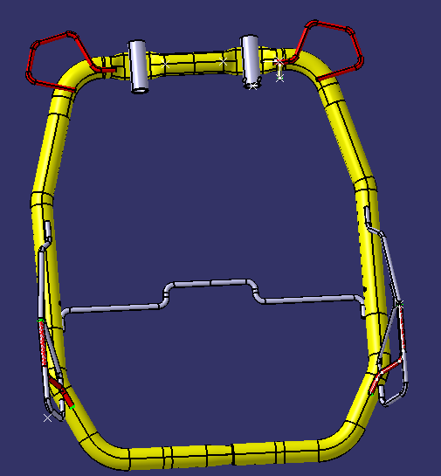
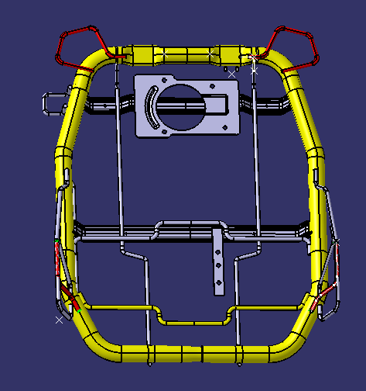
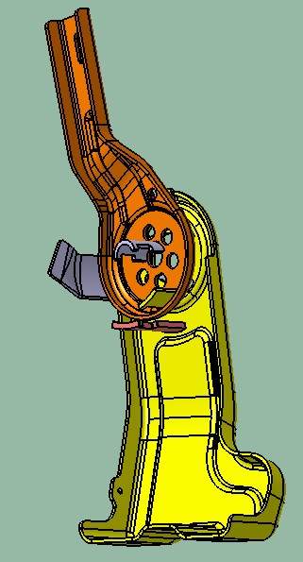
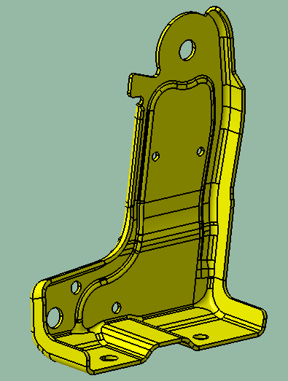
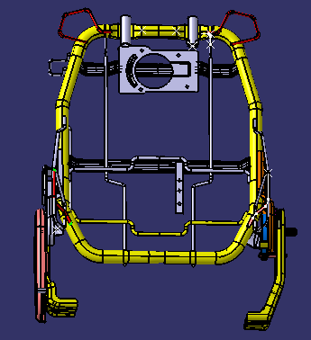
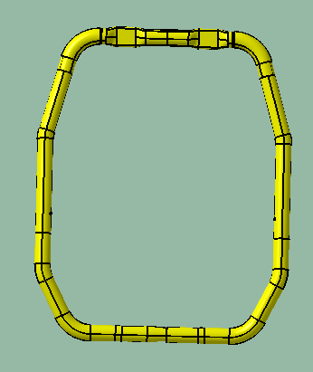
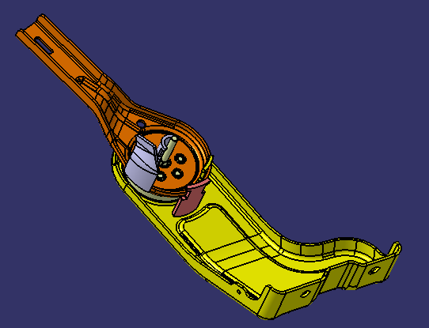
欧马可主驾新增一种配置，焊接工艺方案如下
借用一汽
序号 | 零件 | 图片 | 工装开发或者改造 | 原工位焊接时间 | 焊接时间 | 费用 | 备注
1 | 主驾一序 |  | 欧马可主驾一序改造共用 | 65 | 47 |  | 共机站
2 | 主驾二序 |  | 共用 | 33 | 33
3 | 主驾三序 |  | 新开 | —— | 110 |  | 电控
4 | 调角器总成 |  | 新开 |  | 114 |  | 电控
按照红色部分更改，
左右对称
新开件
新开件
局部修改

Slide 5
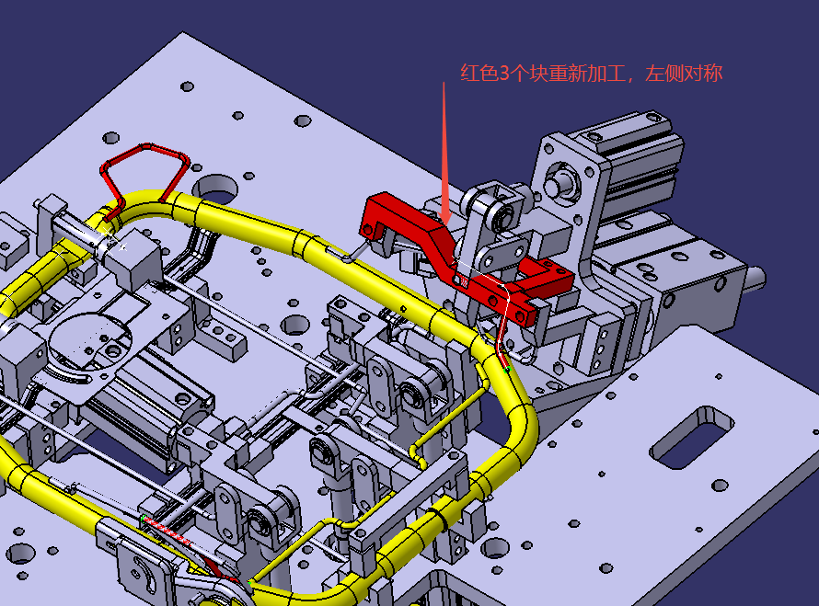
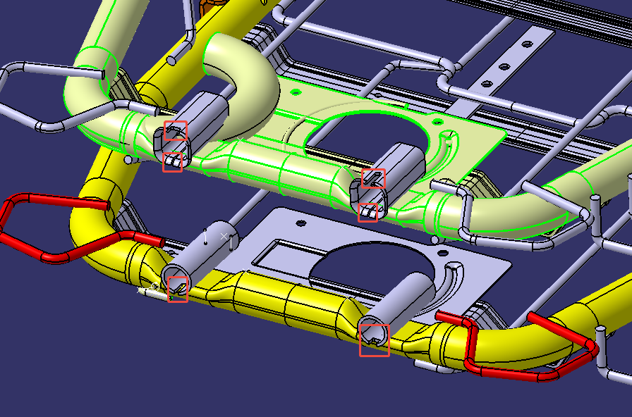
欧马可主驾一序改造方案
头枕管结构不一致，将头枕管焊接调整至主驾三序

Slide 6
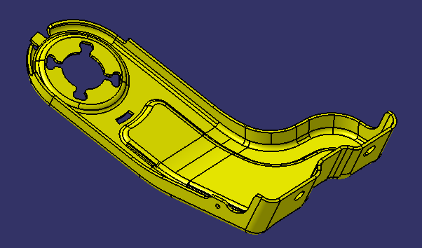
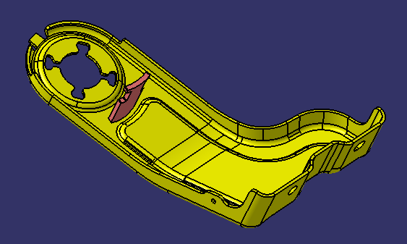

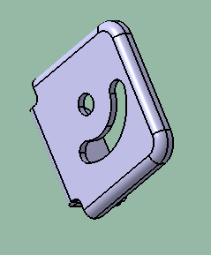
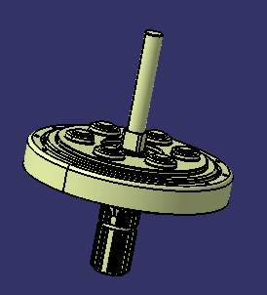
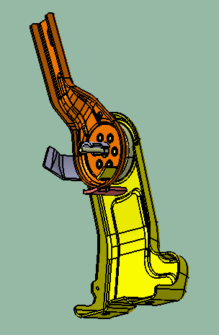
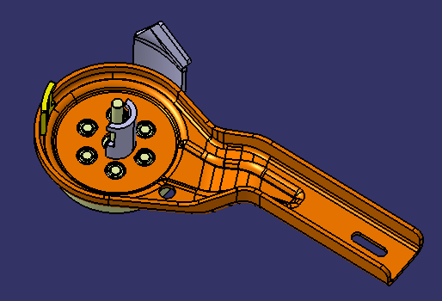


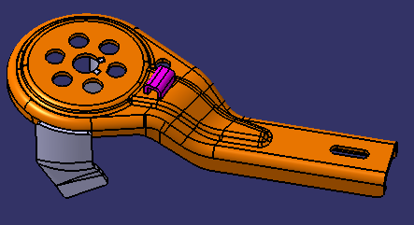

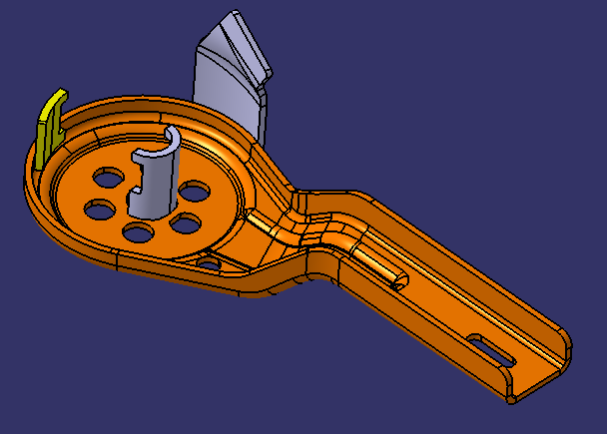
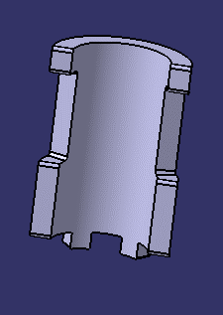
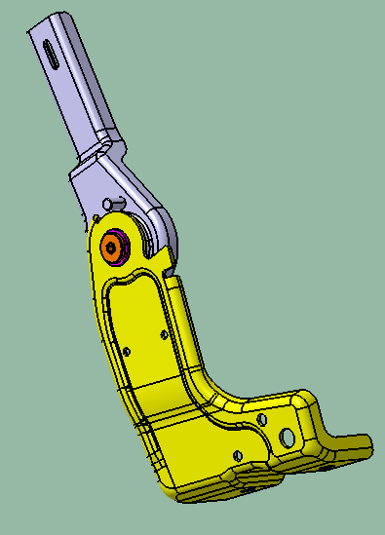
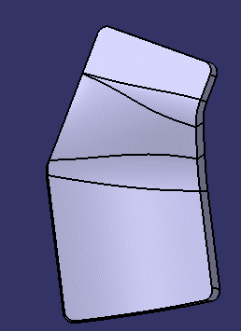
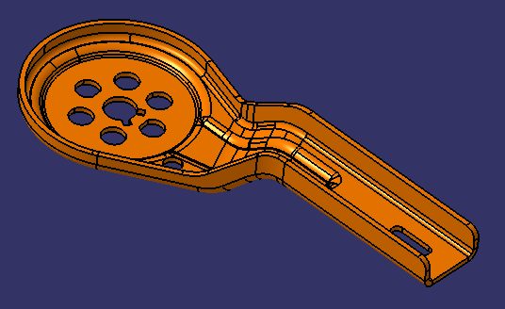
主驾三序夹具开发方案
调角器总成夹具开发方案

